Slide 1
普涨之后关注
趋势资金延续
主讲老师
葛志力
课程日期
2024.4.18
执业编号
A1120619040001
中国·广州

Slide 2
PART 01
大盘情况

Slide 3
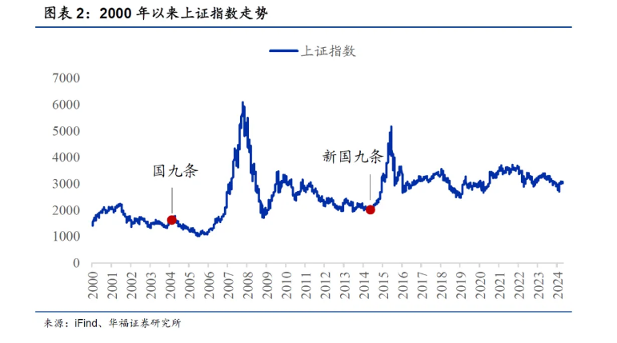
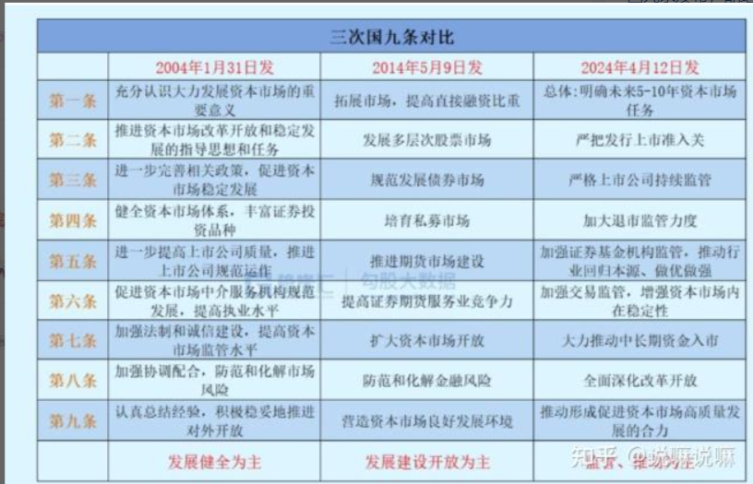
新国九条颁布
2014年，时隔10年之后，资本市场再度迎来重要制度建设的里程碑。
2004年发布在2005年的7月开始一波大牛，一直到2007年的6088最高点。
2014年发布在2014年8月开始了一波大牛，一直到2015年的5164最高点。

Slide 4
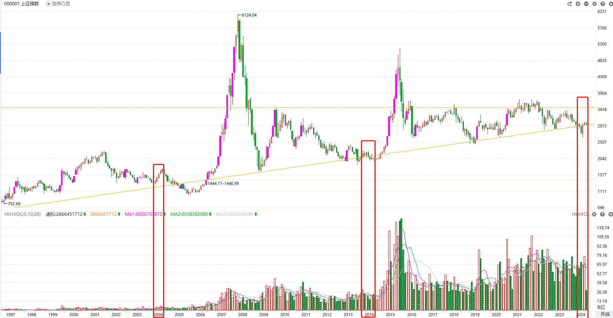
大盘情况
上证指数月线，十年周期“国九条”在历史角度上看颁布之后指数都出现一轮牛市，站在当前节点，长期是建设性的利好。月线级别技术上来看，也走出上升的通道，这轮刚好是趋势的起点线上。

Slide 5
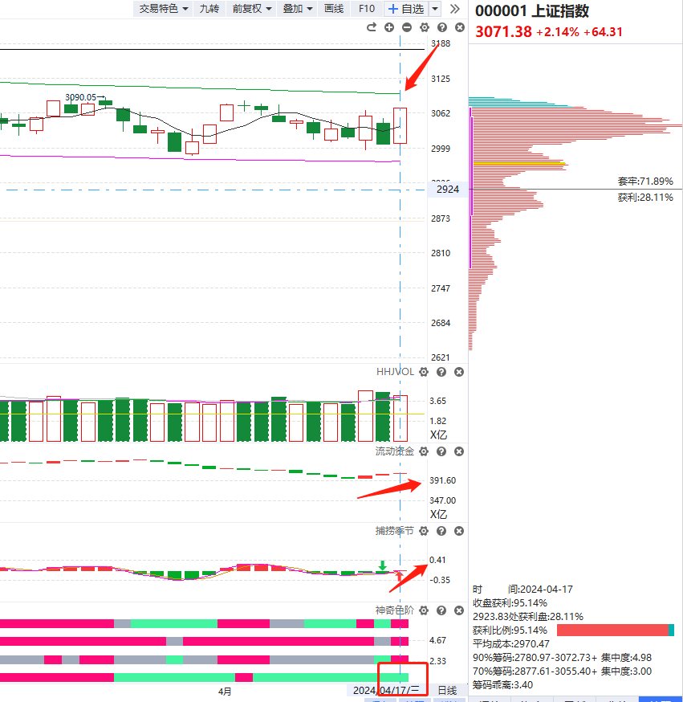
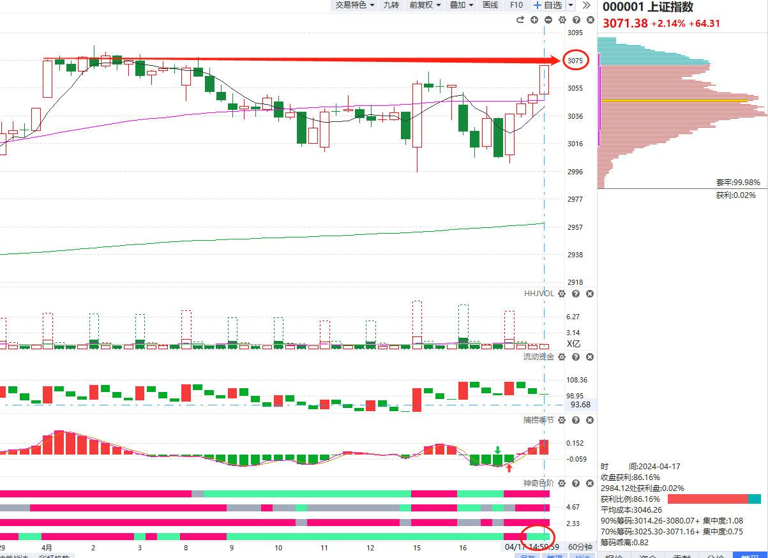
大盘情况
日线指数站上5日线、辟谣后普涨行情走出反包，神奇色阶量能不足，但流动资金翻红捕捞季节金叉看反弹，但注意年线位置压力3097。60分钟量能不足捕捞末端，流动资金没翻红。3075压力位置，关注流动资金持续翻红个股。

Slide 6
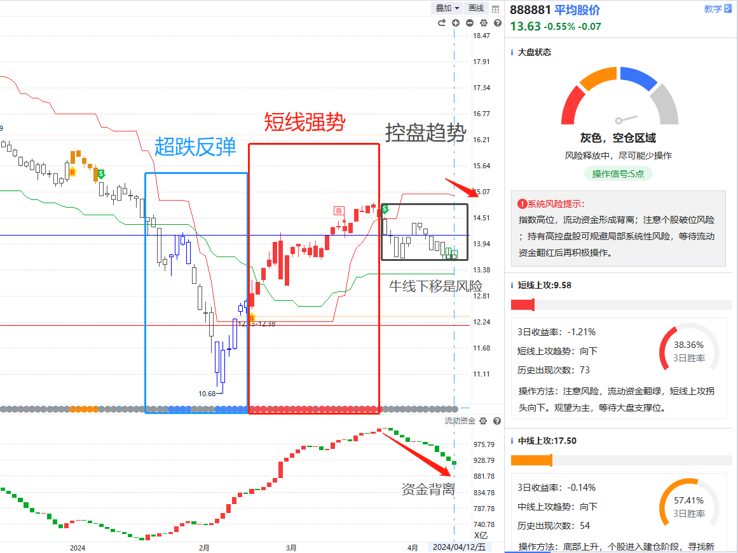
平均股价
通过平均股价来判断行情阶段匹配不同的操作策略。当下横盘整理状态：首选趋势向上+控盘增加，资金活跃个股
平均股价回踩到3.28一线，关注牛线是否下移，下移是风险。流动资金不烦红，4月震荡行情为主。

Slide 7
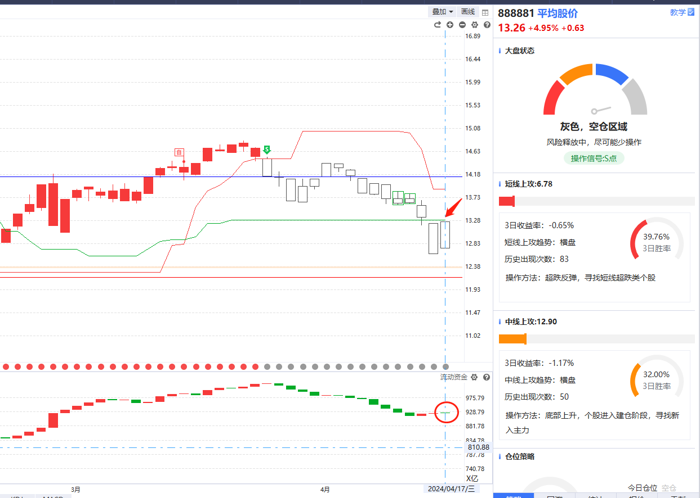
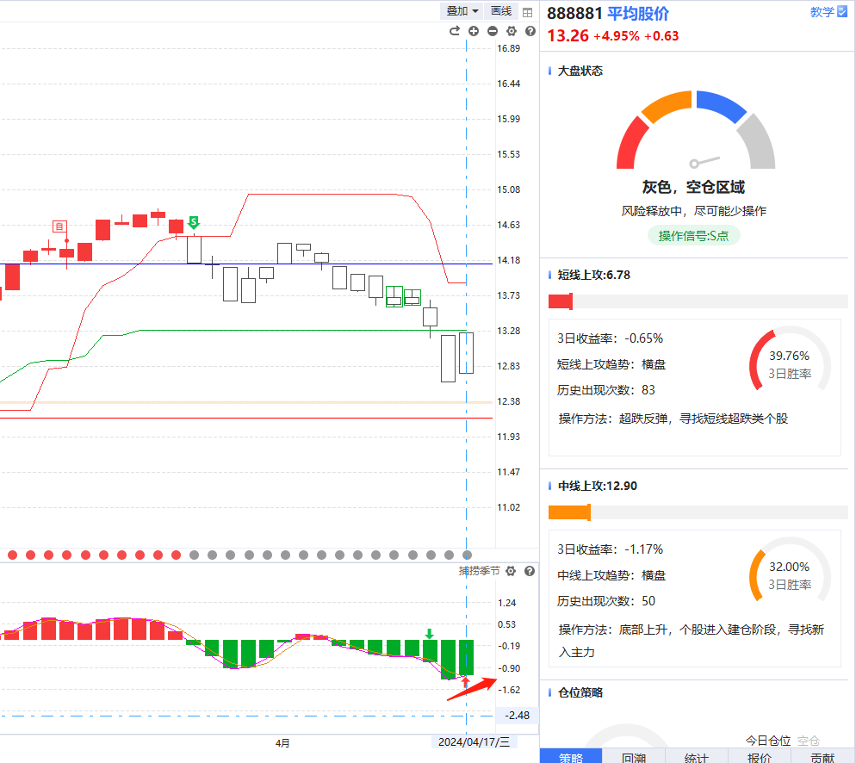
平均股价
平均股价跌破熊线的有效支撑，个股超跌反弹但遇到熊线压力，流动资金翻绿资金热度不高，注意个股分化。捕捞底部金叉，普涨不会延续，更多的是资金持续翻红的控盘+趋势类型，也就是首先表现出来的大盘股绩优股、中字头。

Slide 8
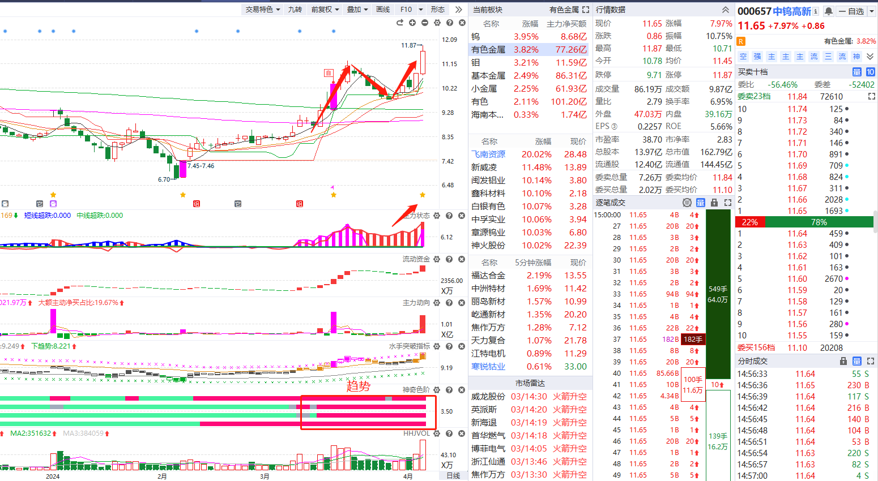
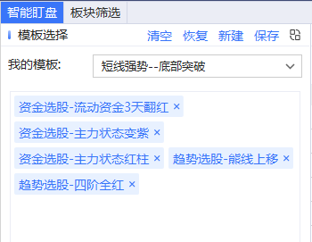
选股模型：底部突破
设定好固定选股条件，智能盯盘选股，再手动筛选重点关注个股机会

Slide 9
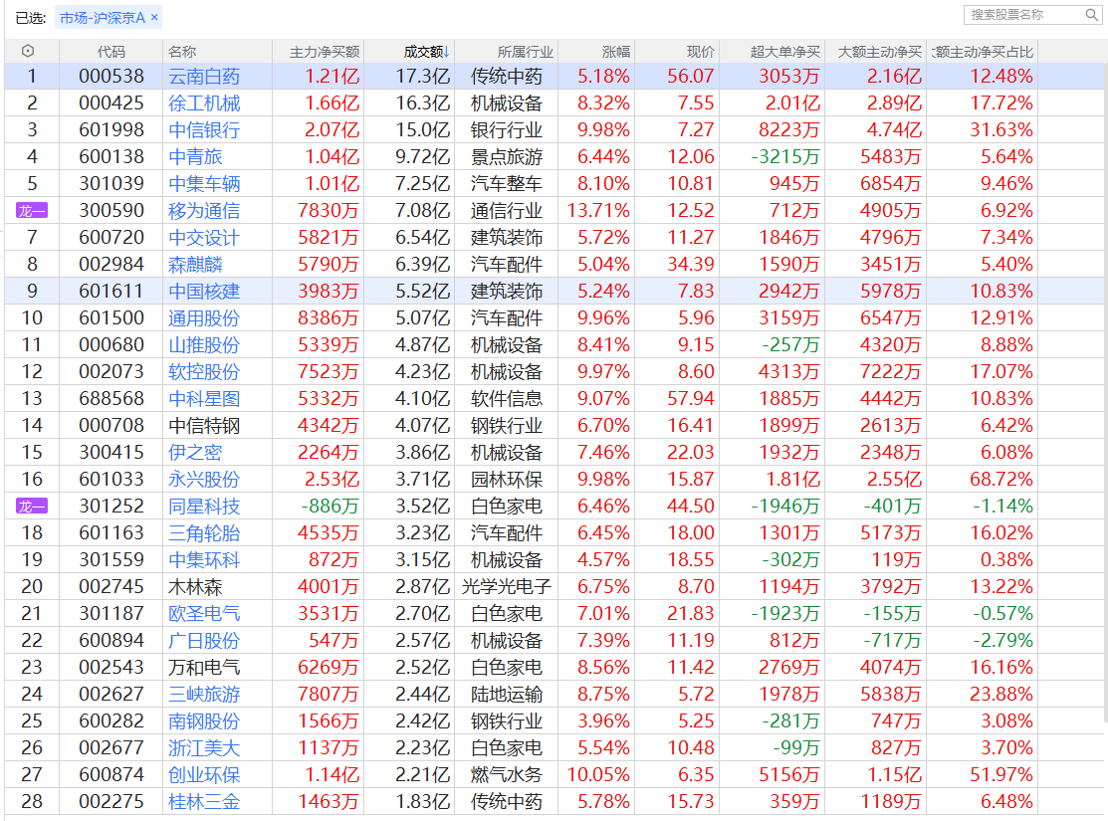
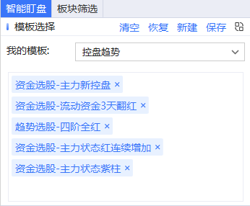
选股模型：控盘趋势
设定好固定选股条件，智能盯盘选股，再手动筛选重点关注个股机会

Slide 10
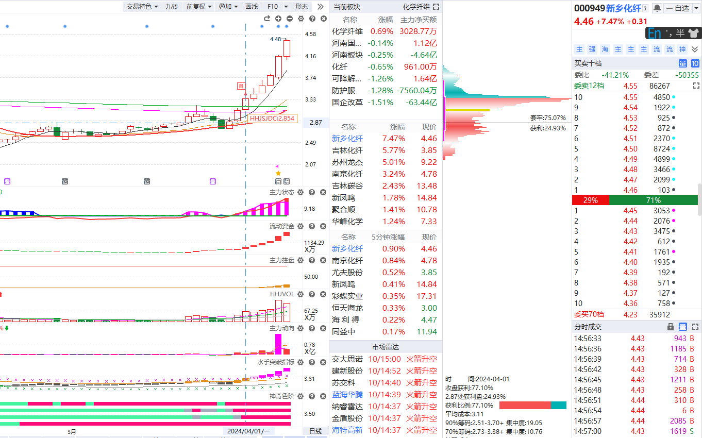
案例教学：从成功走向成功
神奇色阶四阶全红量价趋势向好、年线位置已经突破、流动资金持续翻红、主力动向持续性流入、5日线上涨通道

Slide 11
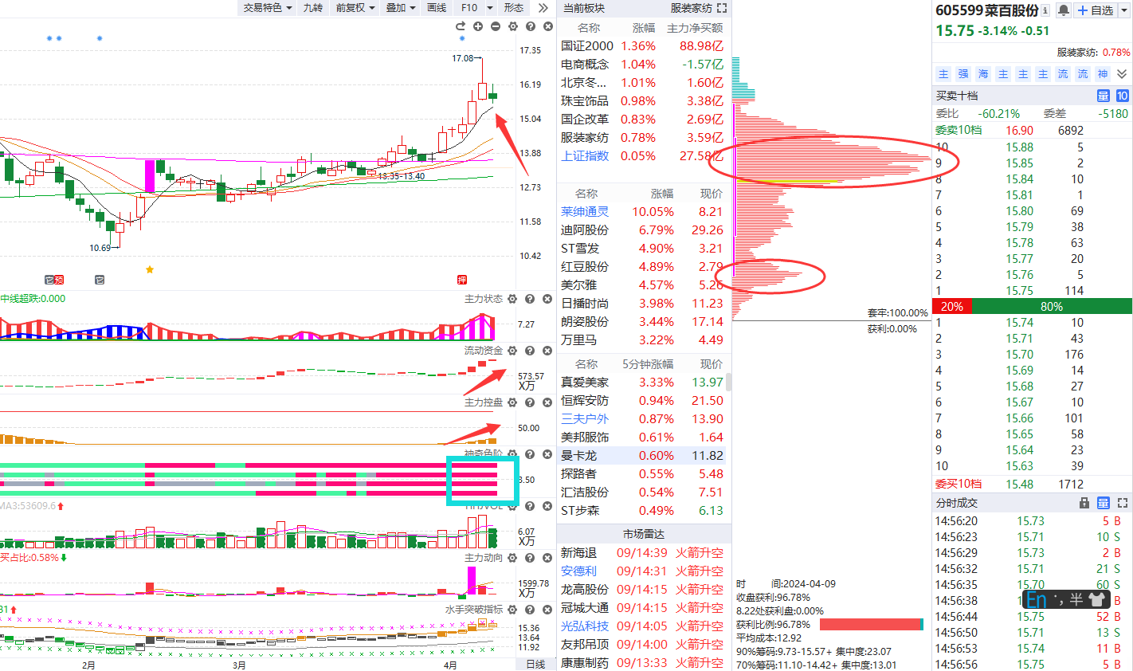
案例教学
神奇色阶四阶全红量价趋势向好，流动资金3天翻红，5日线上方关注回踩支撑流动资金持续翻红，主力状态向上

Slide 12
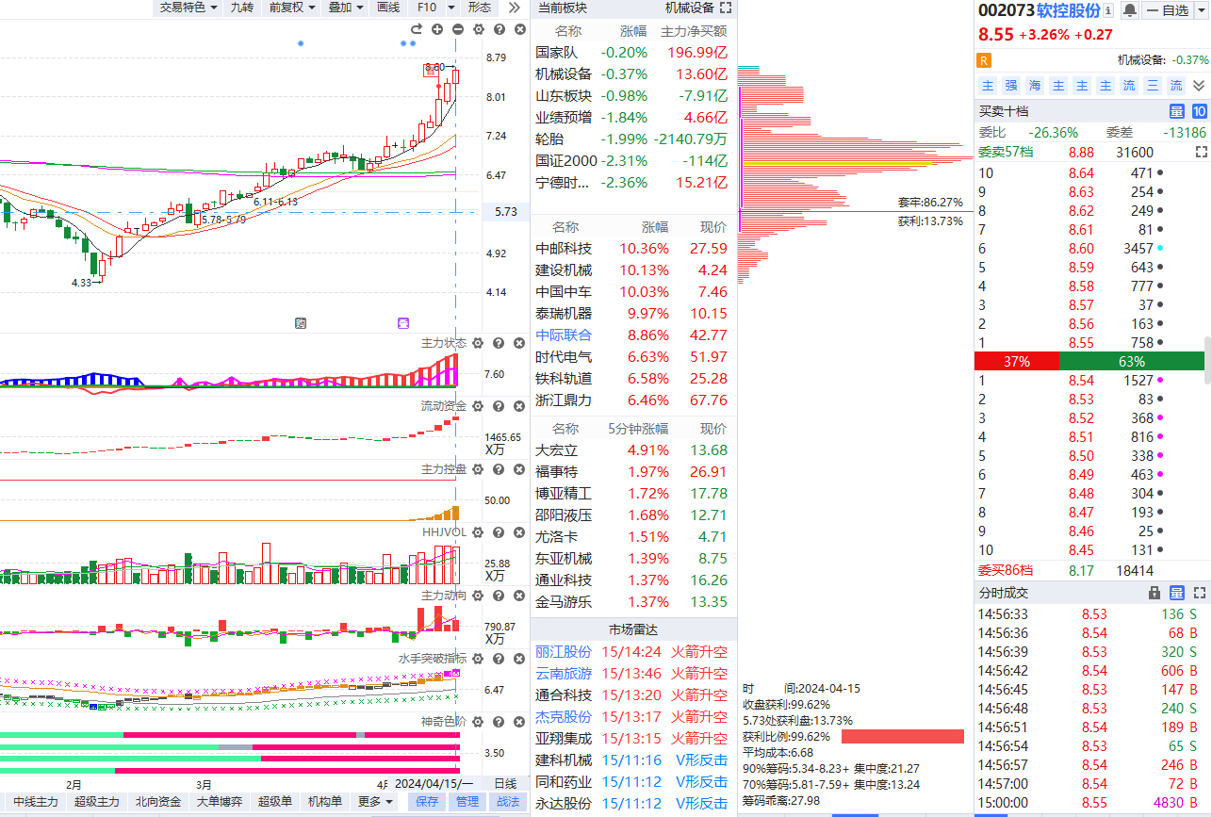
案例教学
神奇色阶四阶全红量价趋势向好，流动资金6天翻红，主力控盘不断增加，沿着5日线走出慢涨通道

Slide 13
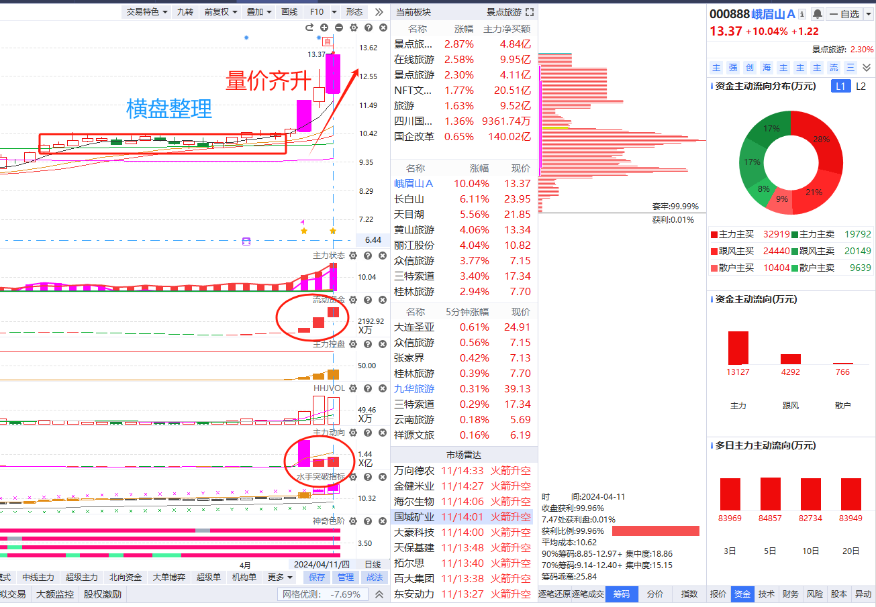
案例教学--来自真实的实盘课
神奇色阶四阶全红量价趋势向好，流动资金6天翻红，熊线上移，主力动向持续流入，5日线附近找埋点。

Slide 14
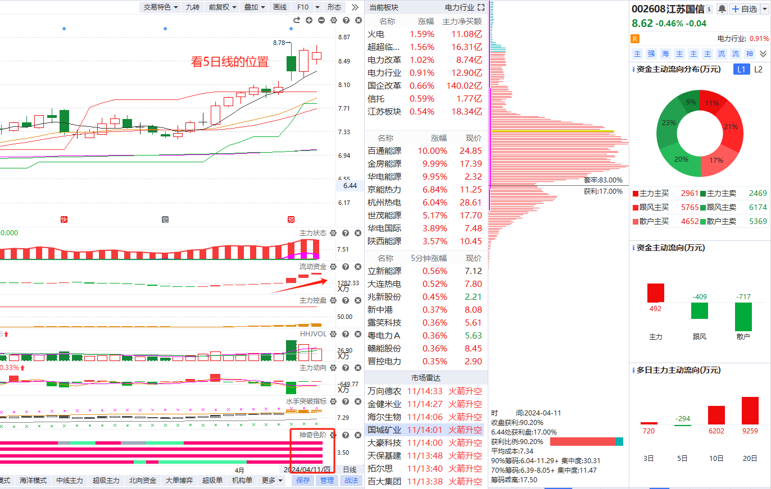
案例教学--来自真实的实盘课
神奇色阶四阶全红量价趋势向好，流动资金持续翻红，k线要小阳线在5日线上方，5日线附近找埋点。

Slide 15
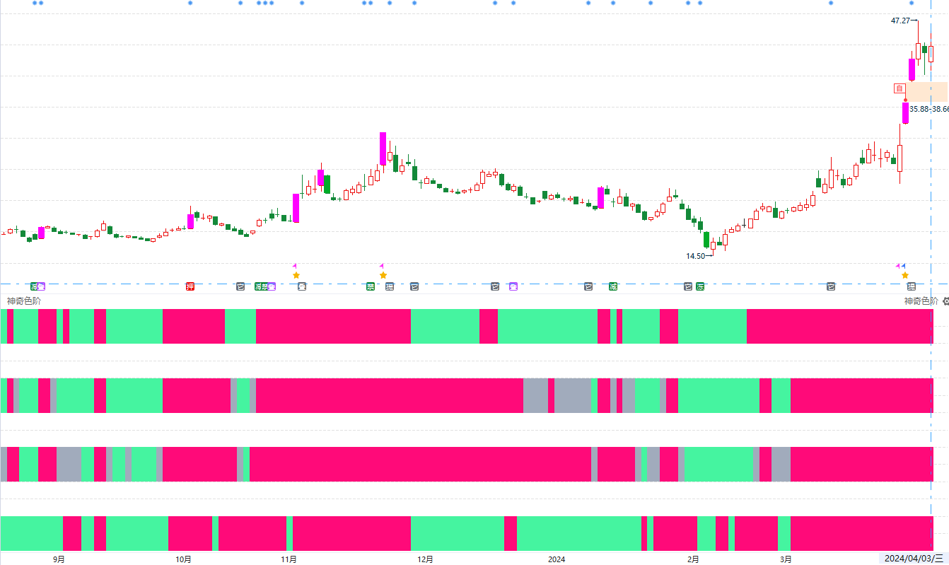
神奇色阶的用法
短期趋势
中期趋势
长期趋势
量能状态

Slide 16
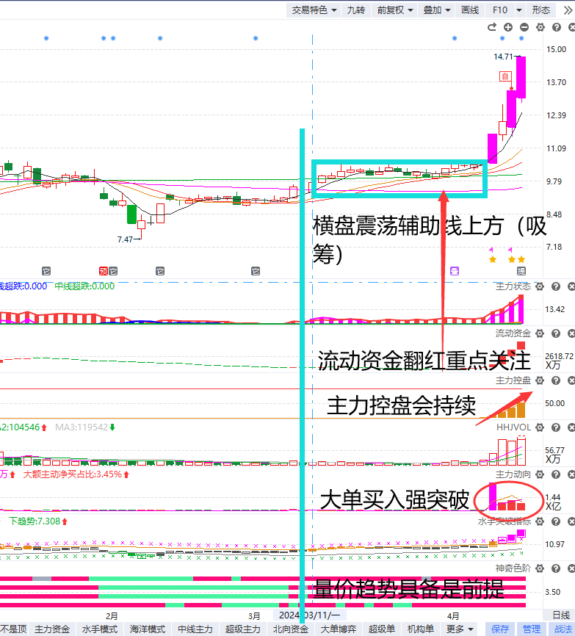
实盘案例核心要素
跟踪第三步：资金要强势
强势看资金
操作第二步：突破有资金
突破要关注
选股第一步：趋势要牢固
趋势是根基
神奇色阶四阶全红量价趋势向好，流动资金持续翻红，k线要小阳线在5日线上方，5日线附近找埋点。

Slide 17
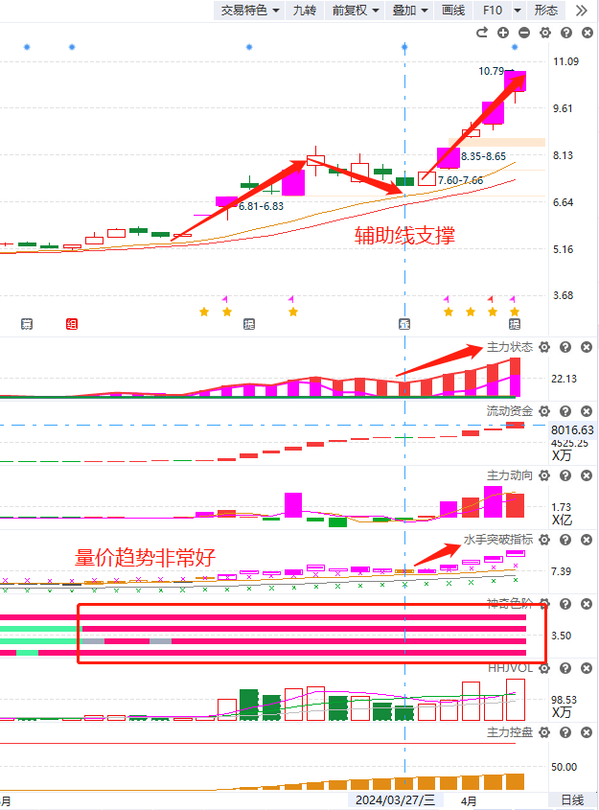
案例教学
判断趋势：量价趋势没问题
找买点：
1、回踩辅助线支撑同时资金翻红
2、捕捞季节金叉
第一步
第二步
第三步
等回踩看资金：
1、回踩趋势线支撑
2、流动资金翻红
3、主力状态
4、主力动向

Slide 18
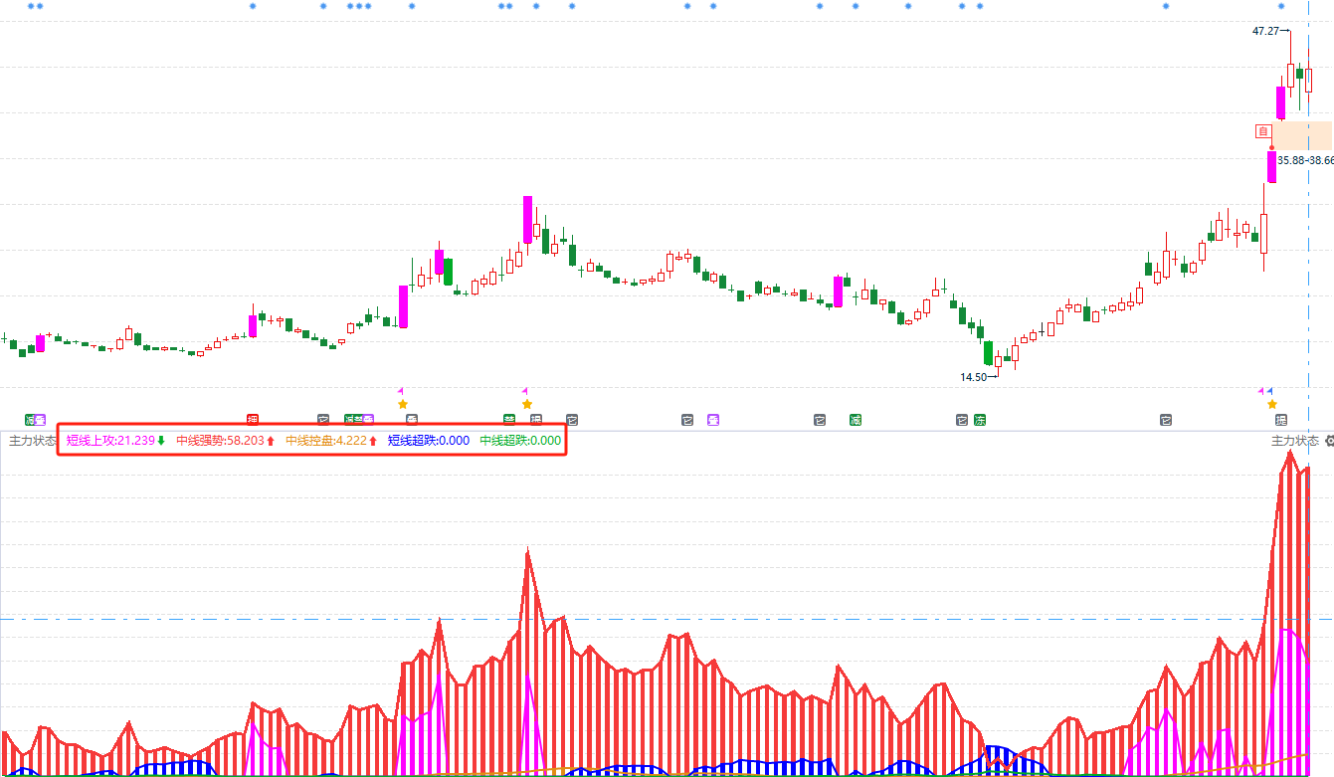
主力状态的用法
短线上攻：紫色，游资拉升
中线强势：红色，趋势通道
中线控盘：黄色，主力控盘

Slide 19
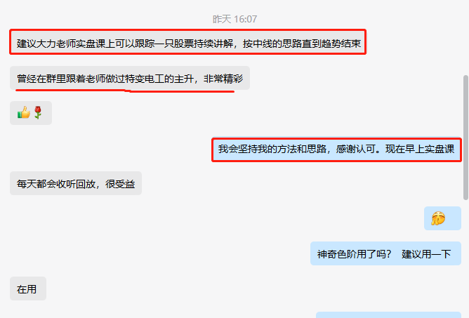
路遥知马力日久见人心
大力还是那个大力，你还是那个你吗？
好评如潮水般涌来.....
希望不断大家来报喜

Slide 22
让投资遇见美好
我司所有工作人员均不允许推荐股票、不允许承诺收益、不允许代客理财、不允许合作分成、不允许私下收款，如您发现有任何违规行为，请立即拨打400-9088-988向我们举报！
风险提示：所有信息及观点均来源于公开信息及经传软件信号显示，仅供参考，不构成最终投资依据，软件作为辅助参考工具，无法承诺收益，投资者应正视市场风险，自主作出投资决策并自行承担投资风险。投资有风险，入市须谨慎！

